Slide 1
Devoir 1
MEC8211 – Hiver 2024

Slide 2
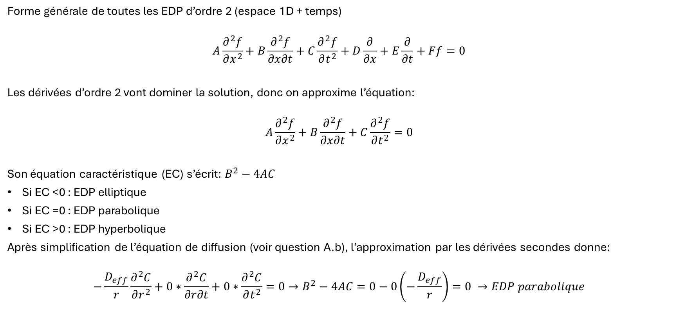
A-a) Type de l’équation
Forme générale de toutes les EDP d’ordre 2 (espace 1D + temps)
$$A\frac{∂^{2}f}{∂x^{2}}+B\frac{∂^{2}f}{∂x∂t}+C\frac{∂^{2}f}{∂t^{2}}+D\frac{∂}{∂x}+E\frac{∂}{∂t}+Ff=0$$
Les dérivées d’ordre 2 vont dominer la solution, donc on approxime l’équation:
$$A\frac{∂^{2}f}{∂x^{2}}+B\frac{∂^{2}f}{∂x∂t}+C\frac{∂^{2}f}{∂t^{2}}=0$$
Son équation caractéristique (EC) s’écrit: $B^{2}−4AC$
Si EC <0 : EDP elliptique
Si EC =0 : EDP parabolique
Si EC >0 : EDP hyperbolique
Après simplification de l’équation de diffusion (voir question A.b), l’approximation par les dérivées secondes donne:
$$−\frac{D_{eff}}{r}\frac{∂^{2}C}{∂r^{2}}+0∗\frac{∂^{2}C}{∂r∂t}+0∗\frac{∂^{2}C}{∂t^{2}}=0→B^{2}−4AC=0−0\left(−\frac{D_{eff}}{r}\right)=0 →EDP parabolique$$

Slide 3
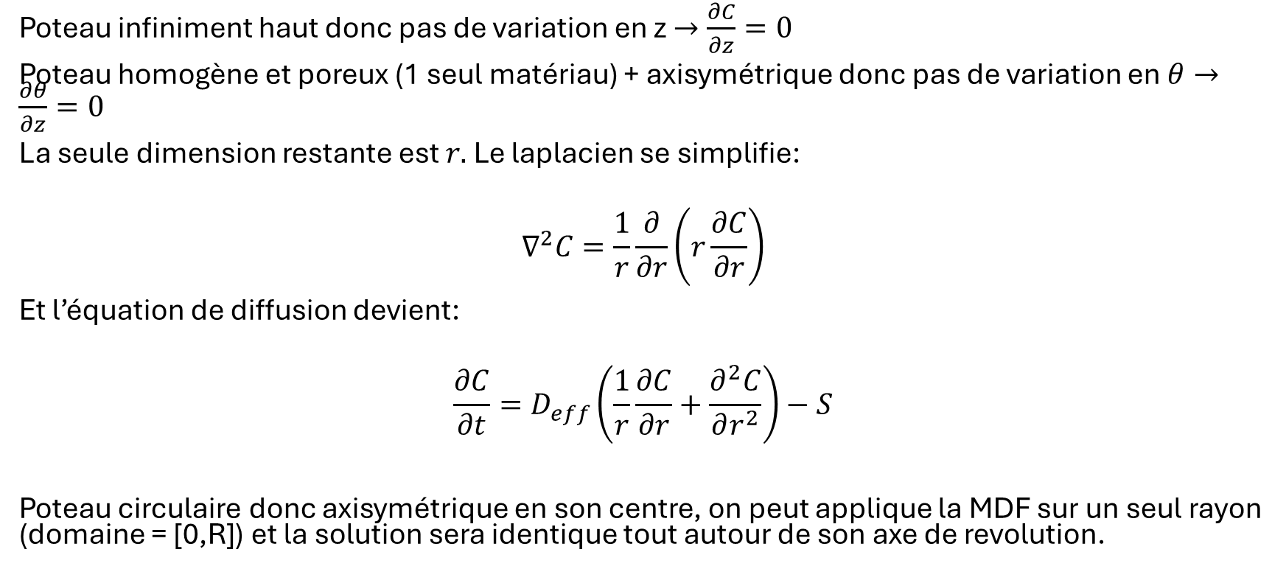
A-b) Dimension du problème et symétrie
Poteau infiniment haut donc pas de variation en z $→\frac{∂C}{∂z}=0$
Poteau homogène et poreux (1 seul matériau) + axisymétrique donc pas de variation en $θ→\frac{∂θ}{∂z}=0$
La seule dimension restante est $r.$ Le laplacien se simplifie:
$$∇^{2}C=\frac{1}{r}\frac{∂}{∂r}\left(r\frac{∂C}{∂r}\right)$$
Et l’équation de diffusion devient:
$$\frac{∂C}{∂t}=D_{eff}\left(\frac{1}{r}\frac{∂C}{∂r}+\frac{∂^{2}C}{∂r^{2}}\right)−S$$
Poteau circulaire donc axisymétrique en son centre, on peut applique la MDF sur un seul rayon (domaine = [0,R]) et la solution sera identique tout autour de son axe de revolution.

Slide 4
A-c) Discrétisation du domaine
c. présenter en conséquence une discrétisation du domaine en Ntot=5 nœuds (faire un schéma et montrer la position exacte de tous les nœuds) tout en veillant à minimiser la taille des intervalles dans le but de maximiser la précision. Préciser la taille des intervalles choisis
>>> schema à faire: cercle avec 5 noeuds equidistants sur un rayon allant de r=0 à r=1m- RIGHT?

Slide 5
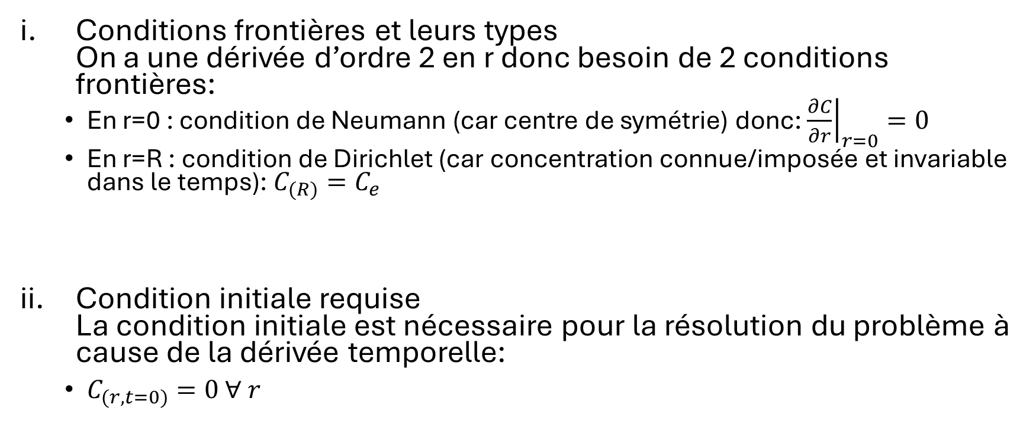
A-d) Conditions frontières et initiale
Conditions frontières et leurs types On a une dérivée d’ordre 2 en r donc besoin de 2 conditions frontières:
En r=0 : condition de Neumann (car centre de symétrie) donc: ${\left.\frac{∂C}{∂r}\right|}_{r=0}=0$
En r=R : condition de Dirichlet (car concentration connue/imposée et invariable dans le temps): $C_{(R)}=C_{e}$
Condition initiale requise La condition initiale est nécessaire pour la résolution du problème à cause de la dérivée temporelle:
$C_{(r,t=0)}=0 ∀ r$

